Slide 1

Lire项目介绍
Team-E：
SY1606115 刘少凡
SY1606111 宋昱材
SY1606119 吴沂楠
SY1606114 黄飞

Slide 2
目录
1
Lire项目简介
2
研究目标
3
工作计划

Slide 3
Lire项目简介
Lire是开源项目Caliph and Emir（项目主页：http://www.semanticmetadata.com）的子项目
Lire提供一种构造基于内容的图像检索系统（Content Based Image Retrieval System）的简单方式

Slide 4
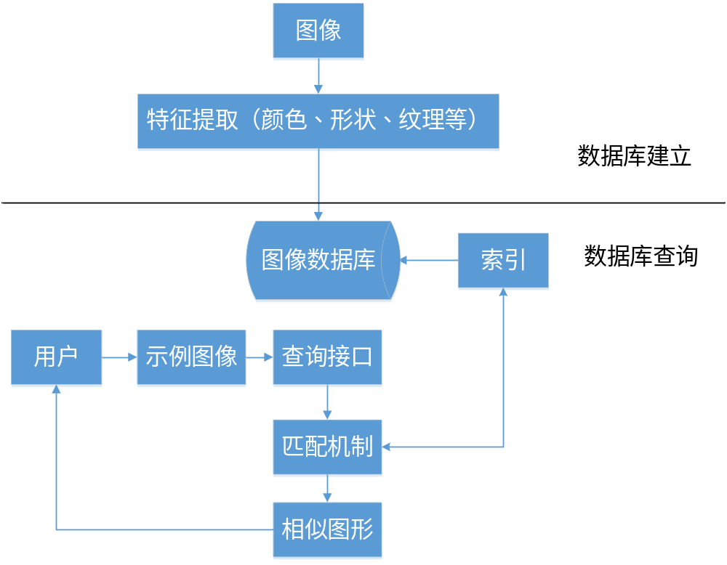
CBIR系统介绍

Slide 5
Lire项目简介
Lire可以为CBIR系统创建图像特征的Lucene索引库。Lire支持多种不同的底层图像特征，如MPEG-7 标准的视觉描述符，以及PHOG，CEDD，FCTH等。
Lire提供简单且易扩展的索引搜索的方法。

Slide 6
为什么选择Lire？
语言：Java —— 熟悉
代码量：42555行 —— 不是特别大
文件组织形式好 —— 便于分析
组内有同学使用过—— 易于上手
应用比较广泛 —— “LIRE is successfully used at the WIPO, a United Nations Agency, to search in millions of trademark images and the Danish National Police to find similar scenes and to detect near duplicates. LIRE also works well with the Apache Solr search server.”

Slide 7
研究目标
尝试对Lire进行扩展
或基于Lire进行上层应用的开发
应用与扩展
为各功能模块编写测试规格说明书并进行测试
测试
从Lire功能模块出发
编写需求规格说明书
需求
阅读项目源码
从代码级理解项目实现细节
源码

Slide 8
工作计划
项目计划书
进度表
头脑风暴
积极沟通
依照项目计划书实施
计划
根据进度安排完成各
自任务
定期线下开会讨论问
题
建立微信群，积极沟
通各种问题

Slide 9
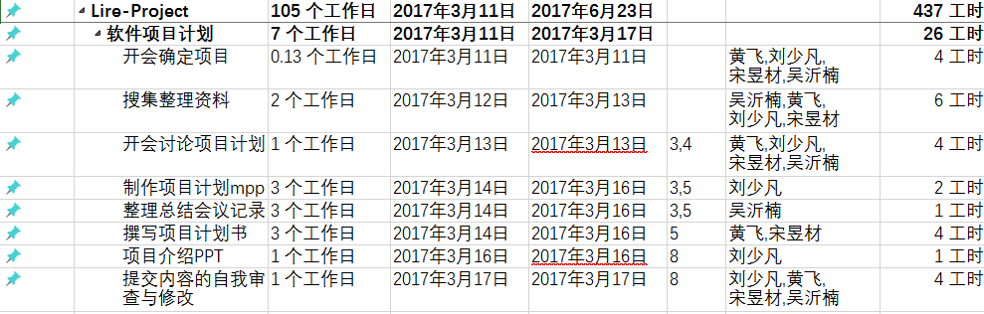
工作计划

Slide 10
Thanks
Team-E

